Slide 1
PERILAKU KONSUMEN
SYAFRIDA HAFNI SAHIR

Slide 2
PERILAKU KONSUMEN
PENGERTIAN :
Segala tindakan yang langsung terlibat dalam mendapatkan, mengkonsumsi dan menghabiskan produk & jasa termasuk proses keputusan yang mendahului dan menyusuli tindakan itu (James F. Engel, dkk. 1968)
Proses pengambilan keputusan & aktivitas individu secara fisik yang dilibatkan dlm mengevaluasi, memperoleh & menggunakan barang dan jasa (David L. London, dkk. 1984)
Tindakan-tindakan, proses & hubungan sosial yg dilakukan oleh individu, kelompok & organisasi dalam mendapatkan, menggunakan suatu produk atau lainnya sebagai suatu akibat dari penggalangannya dengan produk, pelayanan & sumber-sumber lainnya (Gerald Zalman, dkk. 1979)
KESIMPULAN :
Tindakan-tindakan yang dilakukan oleh individu, kelompok atau organisasi yang berhubungan dengan proses pengambilan keputusan dalam mendapatkan, menggunakan barang-barang atau jasa ekonomis yang dapat dipengaruhi lingkungan

Slide 3
KONSUMEN
Siapa Konsumen
Apa yang menjadi kebutuhan konsumen
Kapan dan bagaimana mereka membeli
Dalam proses pembelian siapa pencetus inisiatifnya
Siapakah pemberi pengaruhnya
Siapakah pengambil keputusan
Siapakah yang melakukan proses pembelian
Siapakah yang akan memakai produk yang dibeli

Slide 4
YANG PERLU DIPAHAMI
Aspek-aspek psikologis manusia
Kekuatan faktor sosial budaya
Prinsip-prinsip ekonomis
Strategi pemasaran

Slide 5
Mengapa Perlu Mempelajari Perilaku Konsumen
Konsumen adalah “Raja”
Motivasi dan perilaku konsumen dapat dimengerti melalui penelitian
Perilaku konsumen dapat dipengaruhi melalui beberapa kegiatan dengan maksud tertentu
Bujukan dan pengaruh konsumen memiliki hasil yang menguntungkan secara sosial asal semuanya dalam keadaan normal

Slide 6
PENGERTIAN MODEL
Menurut David London & Albert J. Della Bitta “Suatu Wakil Realitas yang Disederhanakan”
Menurut Gerald Zalfman & Melanie Wallendar “Suatu yang Mewakili Sesuatu” (suatu proses)
MODEL PERILAKU KONSUMEN
Suatu skema / kerangka kerja yg disederhanakan untuk menggambarkan aktivitas konsumen
Kerangka kerja / sesuatu yang mewakili apa yang diyakinkan dalam mengambil keputusan pembeli

Slide 7
Tujuan Mengetahui Model Perilaku Konsumen
Untuk mengembangkan teori dalam penelitian perilaku konsumen
Untuk mempermudah dalam mempelajari apa yang telah diketahui mengenai perilaku konsumen

Slide 8
Fungsi Model Perilaku Konsumen
Deskriptif : Pendalaman langkah-langkah yang diambil konsumen dlm menentukan suatu pembelian
Prediksi : Meramalkan kejadian-kejadian dari aktivitas konsumen pada waktu yang akan datang
Misal : Meramal merek produk yang paling mudah diingat oleh konsumen
Explantion : Mempelajari sebab-sebab dari aktivitas pembelian
Misal : Mengapa konsumen suka membeli merek tertentu
Pengendalian : Mempengaruhi & mengendalikan aktivitas konsumen pada masa yang akan datang

Slide 9
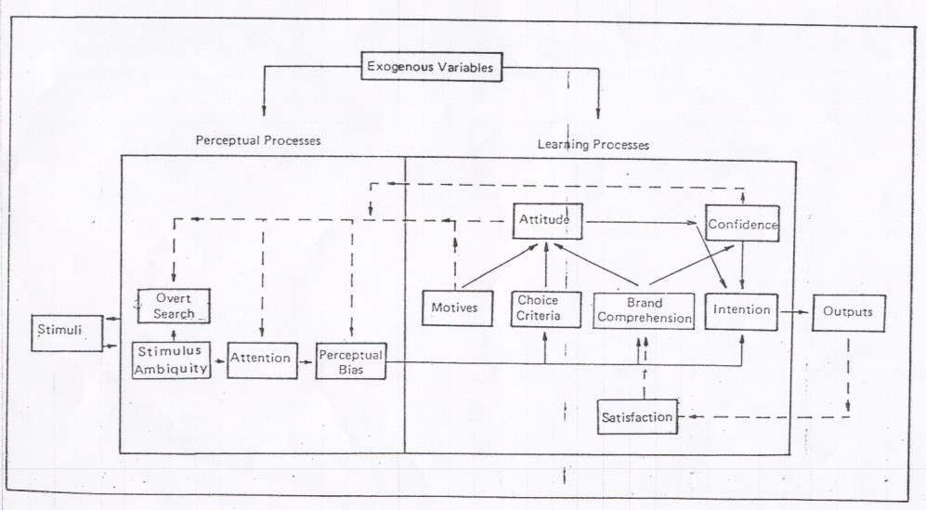
Bagan Model Perilaku Konsumen dari Howard dan Sheth

Slide 10
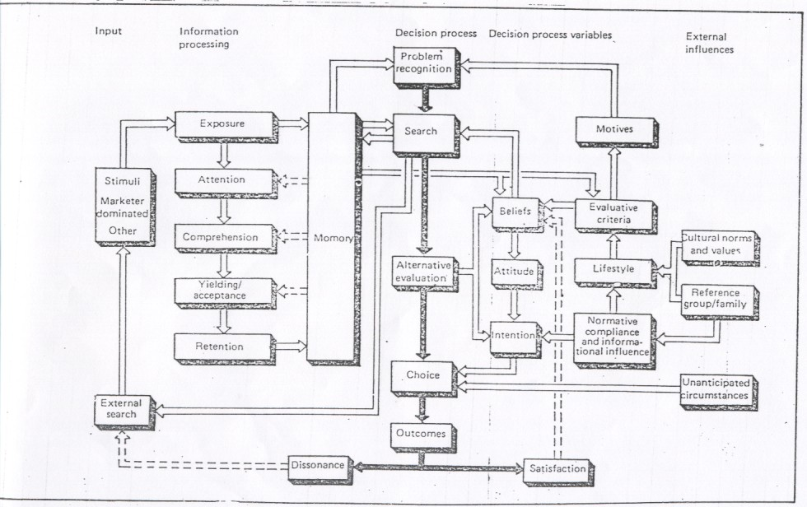
Bagan Model Perilaku Konsumen dari Engel, Kollat dan Blackwell

Slide 11
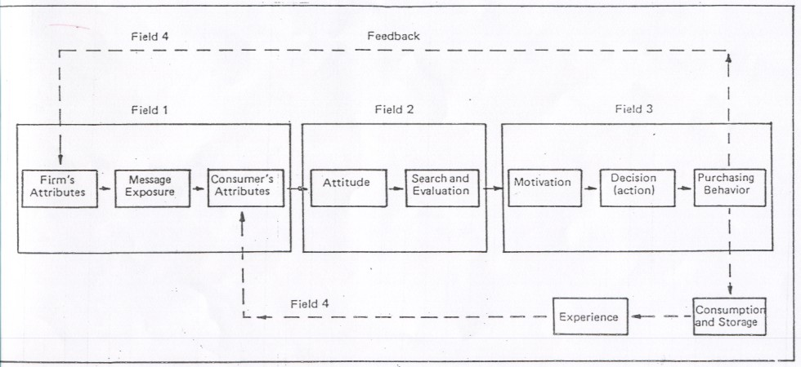
Bagan Model Perilaku Konsumen dari Nicosia

Slide 12
TIPE-TIPE KONSUMEN
PIKNIS
Bentuk : badan bulat, anggota badan pendek, wajah bulat lebar
Karakter : peramah, suka bicara, tenang, suka humor, pendiam, baik hati, praktis
Perlakuan :
Usahakan berbincang-bincang
Buat percakapan yang menarik, ada humor
Jangan debat kusir
Yang pendiam beri perhatian dengan kata-kata
Jangan terlalu mempersoalkan kata-kata yang kurang pantas karena suka humor

Slide 13
LEPTOSOM
Bentuk : tubuh kecil dan lemah, bahu kecil, leher dan
anggota badan kecil panjang
Karakter : Angkuh, idealis
Perlakuan :
Hormatilah mereka
Bersikap sabar, hormat, bijaksana dan turuti perintahnya
Jangan menegur mereka dengan cara kurang enak

Slide 14
ATLETIS
Bentuk : Badan kokoh, pundak lebar, pinggul berisi, anggota badan cukup panjang, berotot, wajah oval atau lonjong
Karakter : Banyak gerak, penampilan kalem, jarang humor, tidak cepat percaya dan kaku
Perlakuan :
Hindari diskusi, debat kusir
Beri kesan seakan-akan dia pandai
Bersabar dan jangan terburu-buru pada mereka
Jika ada pertanyaan, jawab secara sistematis
Hindari sikap mengecewakan dia

Slide 15
Menurut Johnstone (Inggris) Macam Tipe
Pria 8. Ragu-ragu
Wanita 9. Pembantah
Remaja 10. Pendatang
Lanjut Usia 11. Sadar
Pendiam 12. Curiga
Suka Bicara 13. Angkuh
Penggugup 14. Dll.

Slide 16
PRIA
Mudah terpengaruh bujukan
Sering tertipu karena tidak sabaran
Ada perasaan tidak enak bila masuk toko
Kurang minat berbelanja shg sering terburu-buru mengambil keputusan membeli
Mudah dipengaruhi nasihat & argumentasi obyektif
PERLAKUAN :
Dilayani dengan cepat tanpa banyak bicara
Beri penjelasan terbatas
Usahakan agar yang dibeli cocok
Jangan menunjukkan barang yang warnanya mencolok (barang mode)

Slide 17
WANITA
Tidak mudah terbujuk penjual
Banyak tertarik warna dan bentuk (mode)
Mementingkan status sosial
Menyenangi hal-hal yang romantis
Mudah minta nasihat/pandangan orang lain
Kurang tertarik hal-hal yang teknis
Senang belanja shg sering sukar menentukan pilihan
Cepat merasakan suasana toko
PERLAKUAN :
Menyediakan banyak pilihan
Perlu kesabaran tinggi, perhatian
Perlu ada penjualan-penjualan khusus
Faktor harga perlu diperhatikan

Slide 18
REMAJA
Mudah terpengaruh rayuan penjual
Mudah terbujuk iklan, pembungkus, dll
Tidak berfikir hemat
Kurang realistis, romantis

Slide 19
LANJUT USIA
Banyak pengalaman seolah-olah dia yang terpandai
Tidak mengikuti “Zaman” (kolot)
Tidak terburu-buru, senang berbincang
Umumnya bertindak lamban dalam membeli
Tenang, ramah, keibuan, kebapakan
PERLAKUAN :
Banyak waktu untuk melayaninya, sabar
Dengarkan nasehat-nasehatnya
Beri nasehat yang kesannya dari orang tua
Hadapkan penjual yang agak lanjut usia

Slide 20
PENDIAM
Ada rasa malu
Sedang memikirkan sesuatu
Kelainan psikis
PERLAKUAN :
Dilayani dengan ramah tamah
Ajak bicara seperlunya
Arahkan perhatian pada sesuatu
Bila punya kelainan, agar bersikap wajar

Slide 21
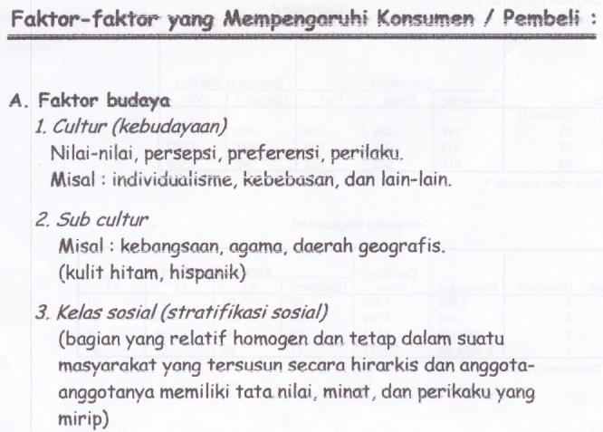

Slide 22
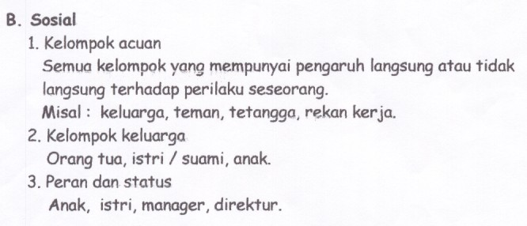

Slide 23
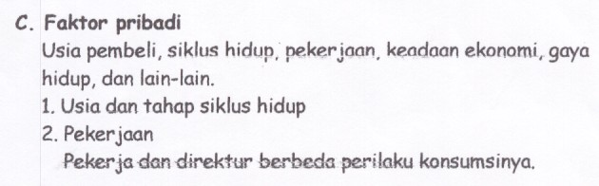


Slide 24
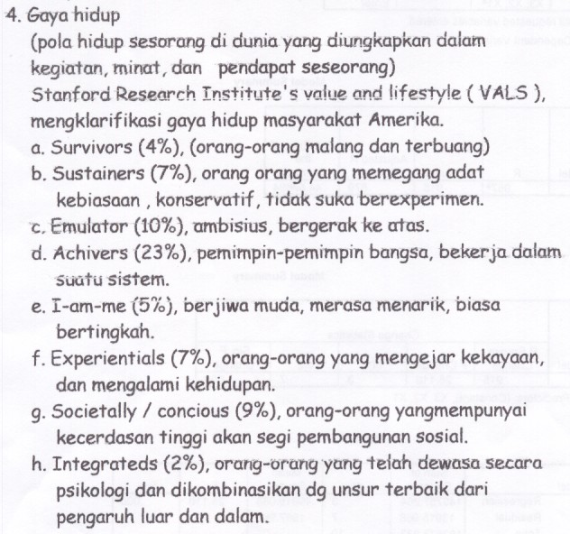

Slide 25
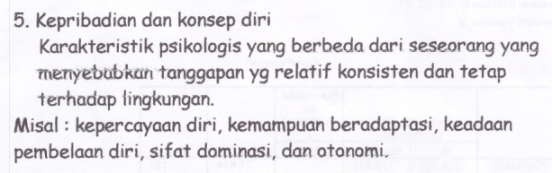

Slide 26
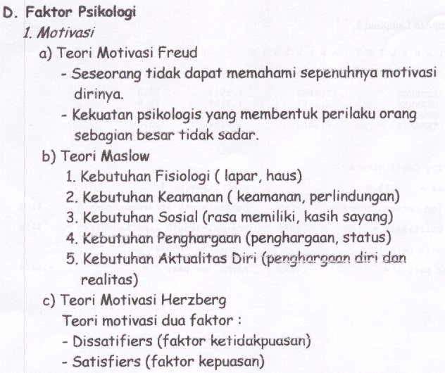

Slide 27
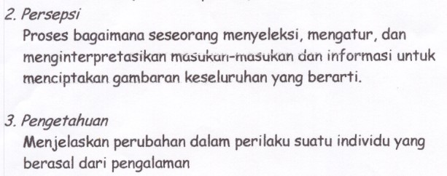

Slide 28
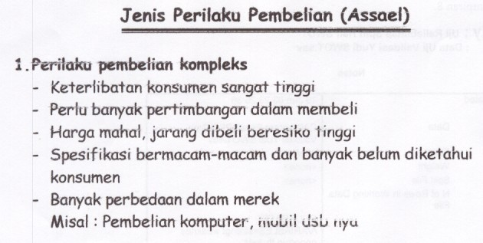

Slide 29
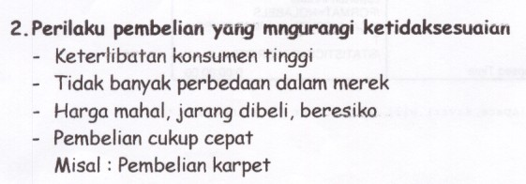

Slide 30
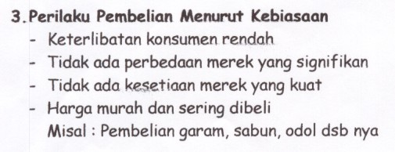

Slide 31
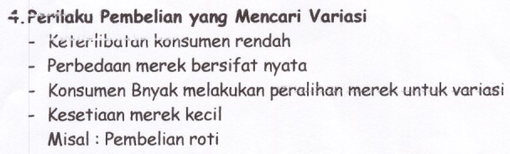

Slide 32
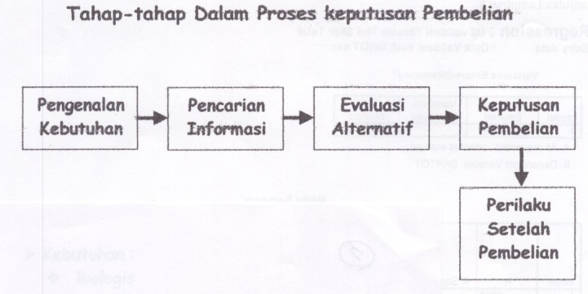

Slide 33
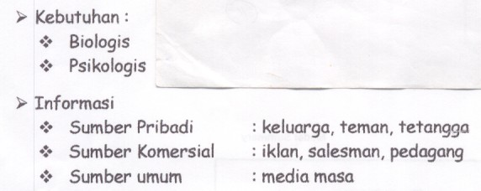

Slide 34
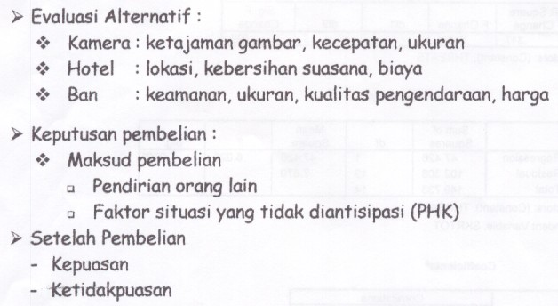

Slide 35
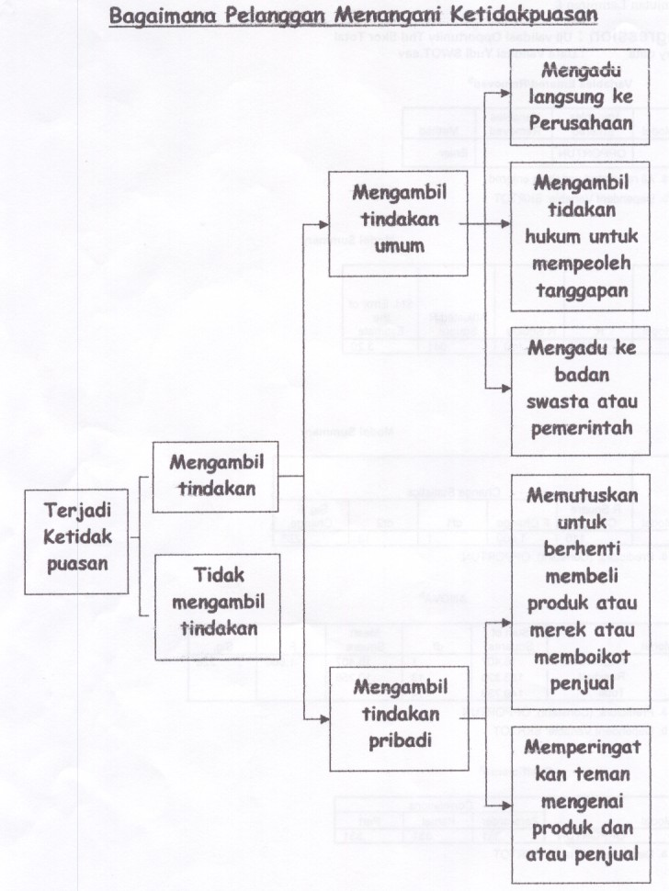

Slide 36
KONSUMEN KELUARGA
Keluarga (Family) : Kelompok yang terdiri dari 2 atau lebih orang yang berhubungan melalui darah, perkawinan atau adopsi dan tinggal bersama
Keluarga Inti (Nuclear Family) : Kelompok langsung yang terdiri dari ayah, ibu dan anak yang tinggal bersama
Keluarga Besar (Extended Family) : Keluarga inti ditambah kerabat lain seperti nenek, kakek, paman, bibi, sepupu dan kerabat karena perkawinan.
Rumah Tangga : Semua orang, baik kerabat maupun yang tidak yang menempati satu unit keluarga

Slide 37
VARIABEL SOSIOLOGIS
Kohesi : Pertalian emosi yang dimiliki para anggota keluarga satu sama lain / seberapa dekat yang dirasakan oleh para anggota keluarga terhadap satu sama lain pada tingkat emosi
Kemampuan Keluarga Dalam Beradaptasi (Adaptability) : Seberapa baik keluarga dapat memenuhi tantangan yang disajikan oleh kebutuhan yang berubah.
Komunikasi : Ketrampilan berkomunikasi yang positif memungkinkan keluarga untuk berbagi satu sama lain kebutuhan dan preferensi mereka yang berubah.

Slide 38
Peranan Individu Dalam Pembelian Keluarga
Penjaga Pintu (Gate Keeper) : Inisiator pemikiran keluarga mengenai pembelian produk dan pengumpulan informasi untuk membantu pengambilan keputusan.
Pemberi Pengaruh (Influencer) : Individu yang opininya dicari sehubungan dengan kriteria yang harus digunakan oleh keluarga dalam pembelian dan produk/merek mana yang paling mungkin cocok dengan kriteria evaluasi.
Pengambil Keputusan (Decider) : Orang dengan wewenang / kekuasaan keuangan untuk memilih bagaimana uang keluarga akan dibelanjakan, produk dan merek mana yang akan dipilih.
Pembeli (Buyer) : Orang yang bertindak sebagai agen penjualan seperti mengunjungi toko, menulis cek, membawa produk kerumah, dll.
Pemakai (User) : Orang yang menggunakan produk

Slide 39
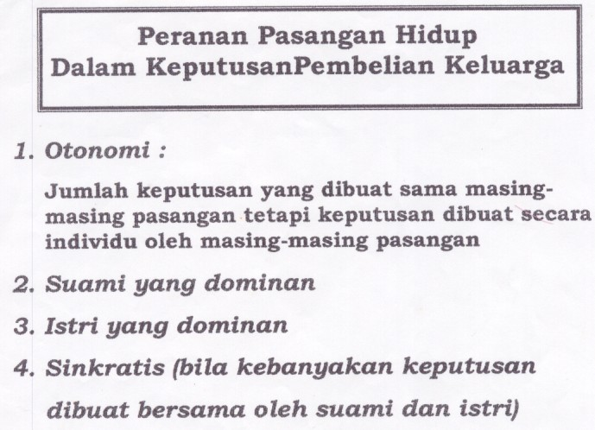

Slide 40
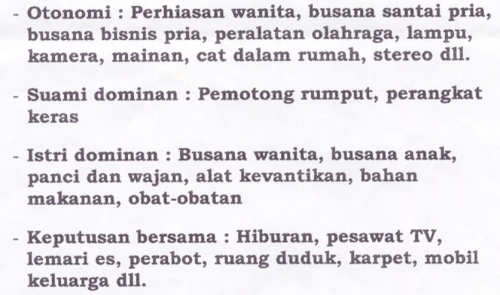

Slide 41
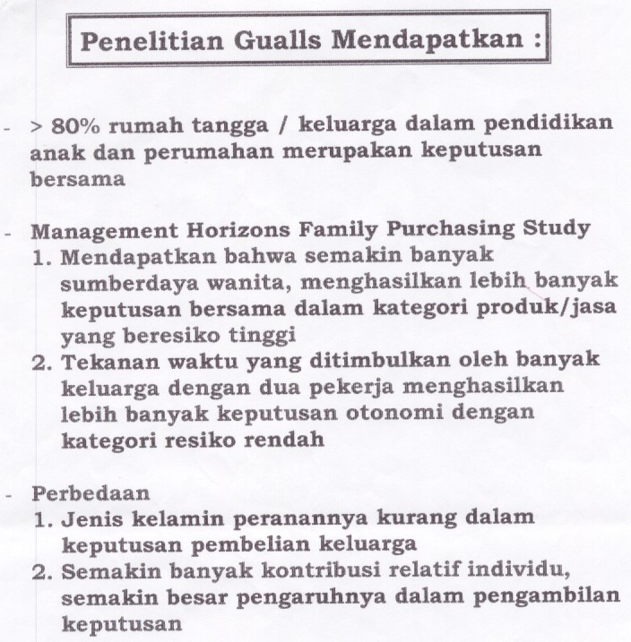

Slide 42
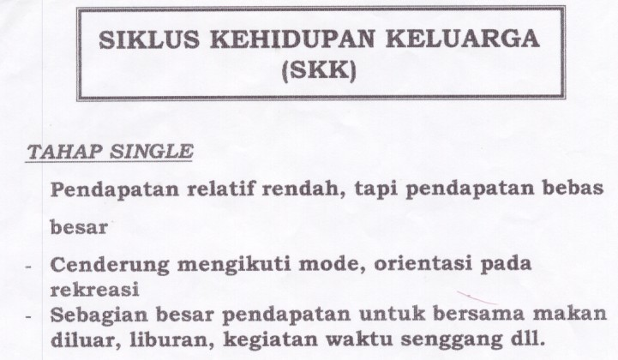

Slide 43
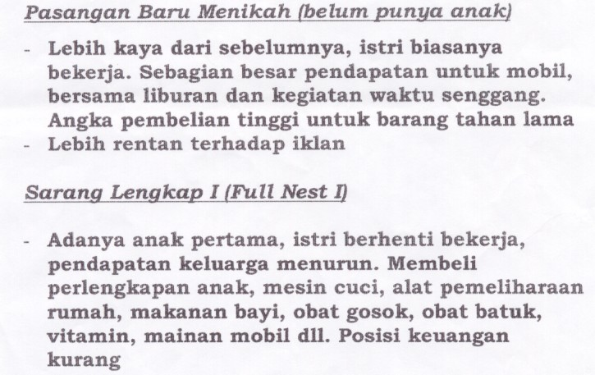

Slide 44
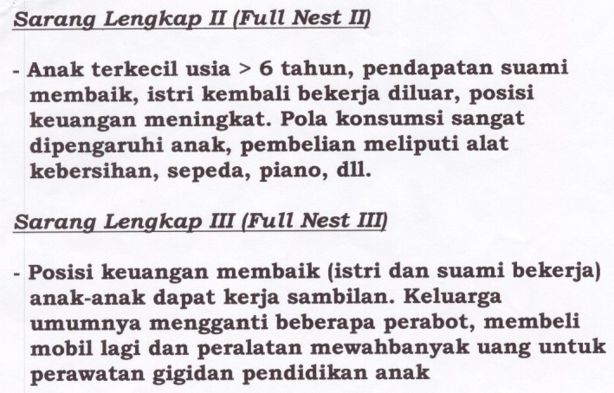

Slide 45
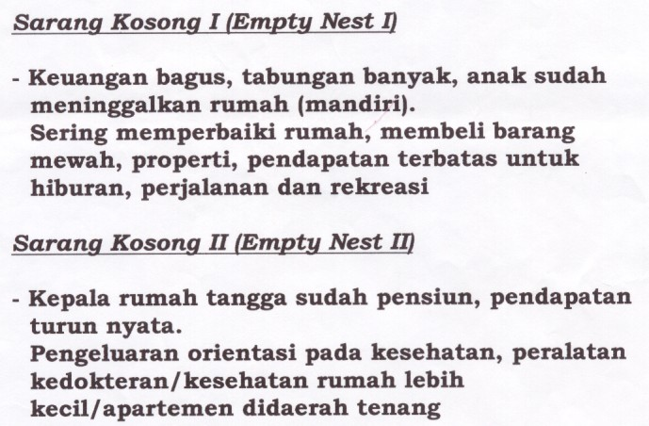

Slide 46
